Slide 1

NoSQL 관련 세미나
서명 수집 분석 시스템 성능 향상을 위한
발표자 : 지선학

Slide 2
목차
개요
해결할 문제
빅데이터&NoSQL
몽고디비
몽고디비란?
몽고디비 vs Mysql 성능 비교
RDBMS vs 몽고디비 구조 비교
관리 도구
쿼리 사용법(CRUD)
몽고디비 응용
DDD 개념
Spring Framework 연동 방법
CRUD 예제
서명 분석 시스템 적용 계획

Slide 3

개요
서명 분석 로직은 생성된 비교셋 별(4만개이상)로 인증 모듈을 통한 분석 정보를 받아옴
분석 과정에서 Select, Update의 쿼리를 RDB(MySql) 서버로 요청함
위 과정을 처리하는 과정에서 많은 시간이 발생함
이를 해결하기 위한 대안으로 NoSQL인 몽고DB 적용을 위한 기술 소개

Slide 4
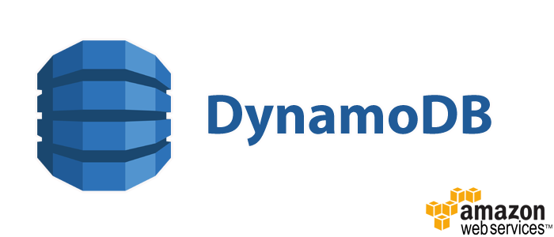
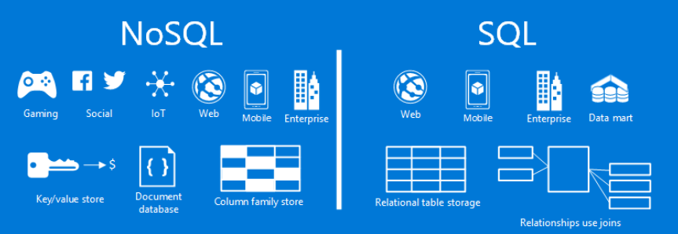
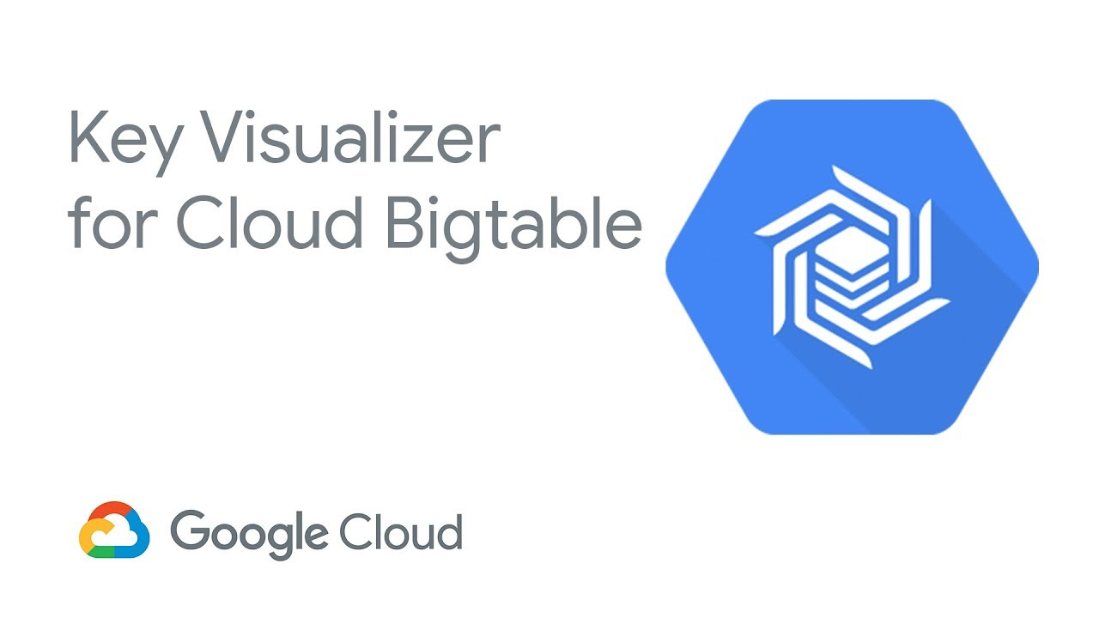
빅데이터&NoSQL
NoSQL = Not only SQL
기존 RDBMS 형태의 관계형 데이터베이스가 아닌 다른 형태의 데이터 저장 기술

Slide 5
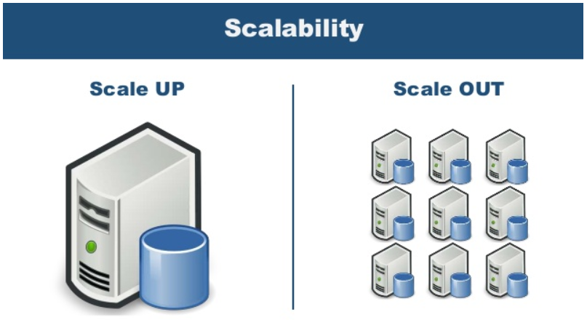
빅데이터&NoSQL
NoSQL은 RDBMS와는 달리 데이터 간의 관계를 정의하지 않음
RDBMS에 비해 훨씬 더 대용량의 데이터를 저장
분산형 구조
고정되지 않은 테이블 스키마
Notes:
● NoSQL은 RDBMS와는 달리 데이터 간의 관계를 정의하지 않는다
가장 큰 특징 중의 하나는 관계형 데이터베이스인 RDBMS가 데이터의 관계를 Foreign Key 등으로 정의하고 이를 이용해 Join 등의 관계형 연산을 한다고 하면, NoSQL은 데이터 간의 관계를 정의하지 않는다. 데이터 테이블은 그냥 하나의 테이블이며 각 테이블 간의 관계를 정의하지도 않고 일반적으로 테이블 간의 Join도 불가능하다.
● RDBMS에 비해 훨씬 더 대용량의 데이터를 저장할 수 있다
RDBMS의 복잡도와 용량 한계를 극복하기 위한 목적으로 등장한 만큼, 페타바이트급의 대용량 데이터를 저장할 수 있다.
● 분산형 구조
NoSQL은 기존의 RDBMS와는 다르게 하나의 고성능 머신에 데이터를 저장하는 것이 아니라, 일반적인 서버(인텔 계열의 CPU를 사용하는 Commodity Server) 수십 대를 연결해 데이터를 저장 및 처리하는 구조를 갖는다. 즉 분산형 구조를 통해 데이터를 여러 대의 서버에 분산해 저장하고, 분산 시에 데이터를 상호 복제해 특정 서버에 장애가 발생했을 때에도 데이터 유실이나 서비스 중지가 없는 형태의 구조다.
● 고정되지 않은 테이블 스키마

Slide 6
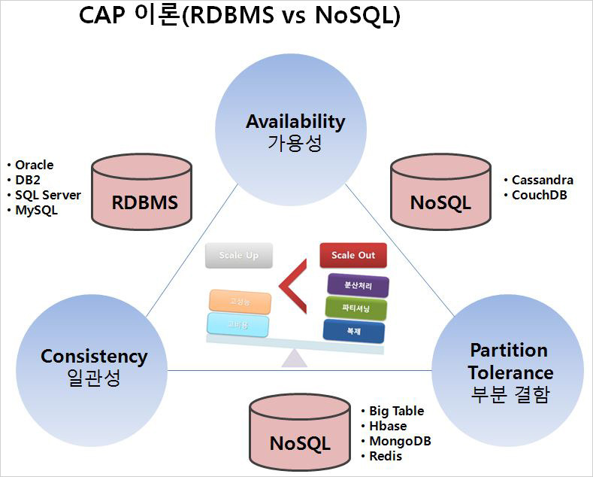
빅데이터&NoSQL
CAP 이론
Consistency
모든 노드가 동일한 데이터를 가짐
Availability
노드가 멈춰도 사용할 수 있음
Partition Tolerance
물리적 분산 환경에서 동작 가능
*모든 DBMS는 두 가지 특성만을 가진다.
Notes:
● NoSQL은 RDBMS와는 달리 데이터 간의 관계를 정의하지 않는다
가장 큰 특징 중의 하나는 관계형 데이터베이스인 RDBMS가 데이터의 관계를 Foreign Key 등으로 정의하고 이를 이용해 Join 등의 관계형 연산을 한다고 하면, NoSQL은 데이터 간의 관계를 정의하지 않는다. 데이터 테이블은 그냥 하나의 테이블이며 각 테이블 간의 관계를 정의하지도 않고 일반적으로 테이블 간의 Join도 불가능하다.
● RDBMS에 비해 훨씬 더 대용량의 데이터를 저장할 수 있다
RDBMS의 복잡도와 용량 한계를 극복하기 위한 목적으로 등장한 만큼, 페타바이트급의 대용량 데이터를 저장할 수 있다.
● 분산형 구조
NoSQL은 기존의 RDBMS와는 다르게 하나의 고성능 머신에 데이터를 저장하는 것이 아니라, 일반적인 서버(인텔 계열의 CPU를 사용하는 Commodity Server) 수십 대를 연결해 데이터를 저장 및 처리하는 구조를 갖는다. 즉 분산형 구조를 통해 데이터를 여러 대의 서버에 분산해 저장하고, 분산 시에 데이터를 상호 복제해 특정 서버에 장애가 발생했을 때에도 데이터 유실이나 서비스 중지가 없는 형태의 구조다.
● 고정되지 않은 테이블 스키마

Slide 7

몽고디비 (MongoDB)

Slide 8
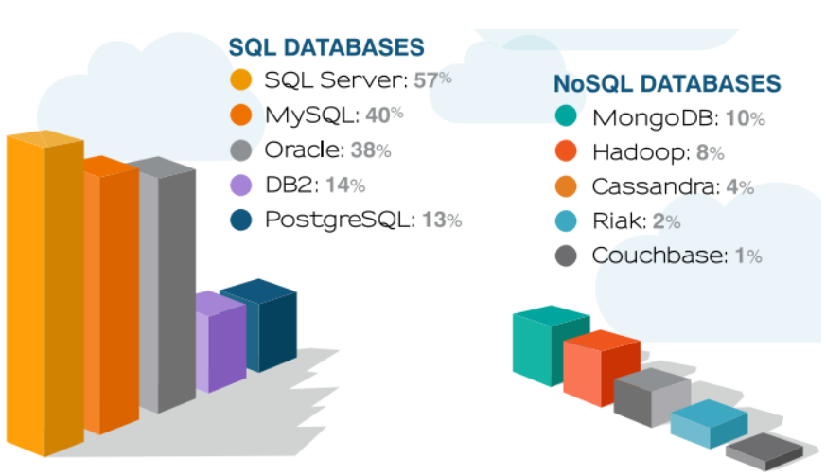
몽고디비란?
공식 홈페이지 : www.mongodb.org
역사 : 10gen(현 MongoDB사)에서 개발
기술 및 언어 : C++로 구현
접근 방식 : 자바스크립트 명령행 인터페이스, C, C#, C++, 얼랭, 하스켈, 자바 등 여러 언어용 드라이버가 존재
쿼리 언어 : SQL과 유사한 쿼리 언어
오픈소스 라이선스 : SSPL(Server Side Public License)
사용하는 곳 : 포스퀘어, 셔터플라이, 인튜이트, 깃허브 등
Notes:
NoSQL Database 중에서 현재 시장에서 가장 많이 사용하는 nosql은 몽고디비이다.
혹은 기존 RDBMS인 Mysql과 몽고디비를 Multi 방식으로 조합해서 사용하는 경우를 가장 많이 사용한다.
SSPL 몽고DB를 서비스로 제공하려면 그 서비스에 들어가는 코드를 기여해야 한다”는 조건

Slide 9
몽고디비란?
1) Document-Oriented Storage: 모든 데이터가 JSON 형태로 저장되며 스키마가 없음
2) Full Index Support: RDBMS에 뒤지지 않는 다양한 인덱싱 제공
3) Replication & High Availability: 데이터 복제를 통한 가용성 향상
4) Auto-Sharing: Primary key를 기반으로 여러 서버에 데이터를 나누는 scale-out이 가능
5) Querying: Key 기반의 get, put뿐만 아니라 다양한 종류의 쿼리 제공
6) Fast In-Place Updates: 고성능 atomic operation 지원
7) MapReduce: 맵리듀스 지원
Notes:
NoSQL Database 중에서 현재 시장에서 가장 많이 사용하는 nosql은 몽고디비이다.
혹은 기존 RDBMS인 Mysql과 몽고디비를 Multi 방식으로 조합해서 사용하는 경우를 가장 많이 사용한다.
SSPL 몽고DB를 서비스로 제공하려면 그 서비스에 들어가는 코드를 기여해야 한다”는 조건

Slide 10
몽고디비 vs Mysql 성능 비교
데이터 원본 항공사의 정시 운행률과 지연 원인에 대한 데이터 레코드 수 : 494,401개 필드 수 : 93개 데이터 타입 : INT, DATE, TEXT
데이터 가공 레코드 수 : 494,401개 필드 수 : 50개 Unique한 RecordeNum 필드 삽입

Slide 11
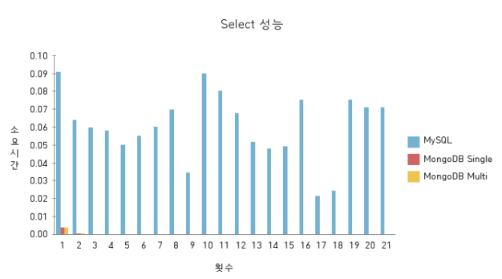
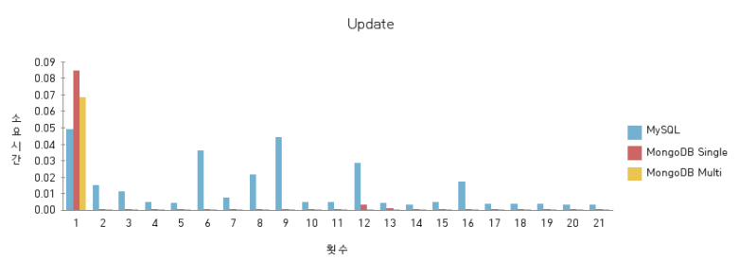
몽고디비 vs Mysql 성능 비교
몽고디비가 Mysql에 비해 select 연산의 속도가 빠름
최초로 Update 쿼리를 요청할 때 시간이 오래 걸림 그 이후 모든 결과가 몽고디비가 빠름

Slide 12
RDBMS vs 몽고디비 구조 비교
RDBMS | 몽고디비
Database | Database
Table | Collection
Tuple/Row | Document
Column | Key/Field
Table Join | Embedded Documents
Primary Key | Primary Key(_id)
mysqld | mongod
mysql | mongo

Slide 13
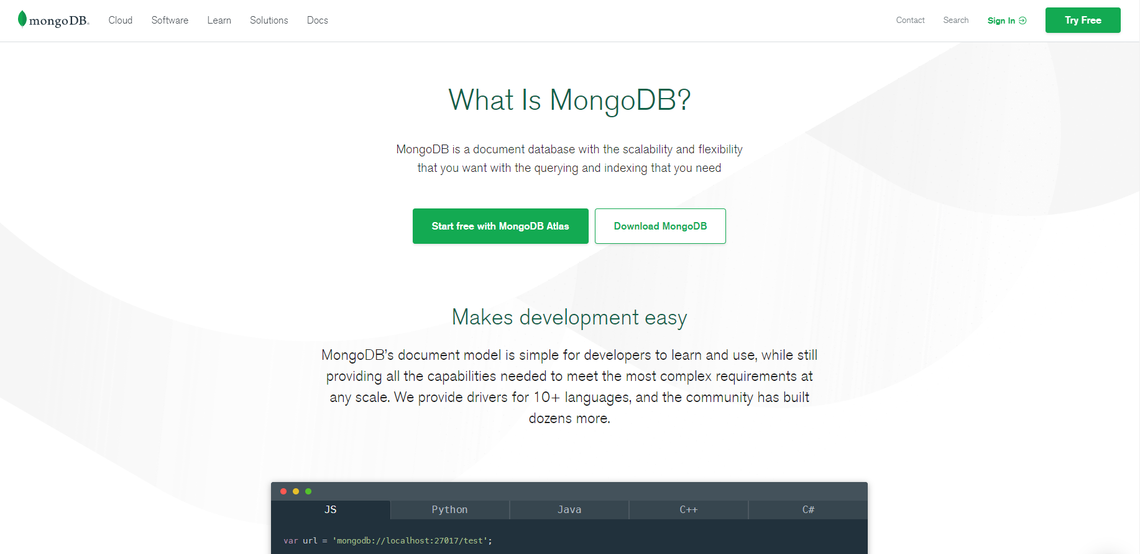
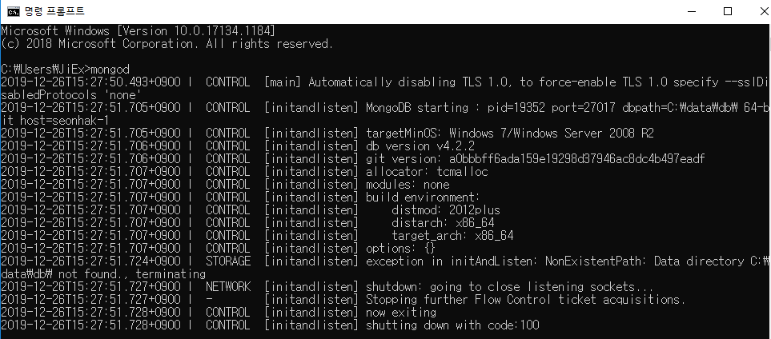
설치 및 실행
http://www.mongodb.com
기본 포트 : 27017

Slide 14
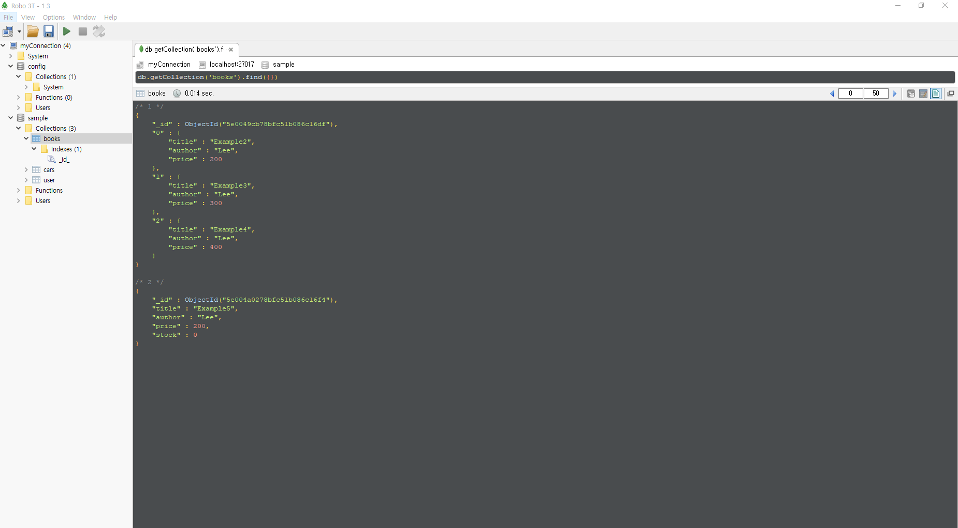
관리 도구
이름 : Robo T3 다운로드 : www.robomongo.org

Slide 15
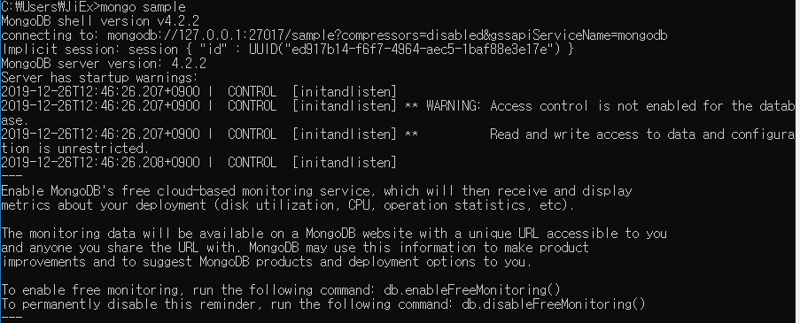
쿼리 사용법(CRUD)
접속(sample collection)
Create
save([json 포맷 데이터])
복수로 넣을 때는 insert() 사용
mongo [데이터베이스명]

Slide 16
쿼리 사용법(CRUD)
Read/Select
조건 옵션
큰 것 : $gt
작은 것 : $lt
크거나 같은 것 : $gte
작거나 같은 것 : $lte
find()/find([json포맷 검색조건])
person의 value가 5와 동일한 데이터 조회

Slide 17
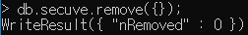
쿼리 사용법(CRUD)
Update
Delete
update([업데이트 조건, 업데이트 정보])
remove([삭제 조건])
전체 Delete

Slide 18
몽고디비 응용
(Application of MongoDB)

Slide 19
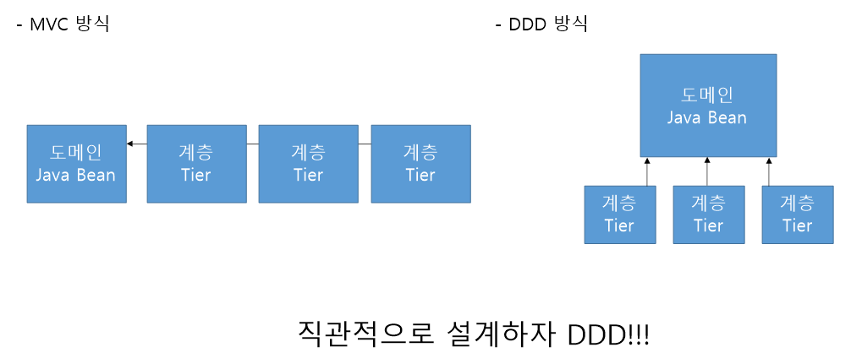
DDD(Domain Driven Design) 개념
Notes:
MVC 패턴의 과도한 역할 분담으로 인한 직관적인 설계의 장점이 사라짐
MVC 패턴읜 각각의 단계를 tier 단위로 모두 관리 해야하는 번거로움이 있고,
대량처리만을 목적으로 하고 있기 때문에 세밀한 상태변화나 디테일한 설정에 매우 약함
반면 DDD는 다른 어떤 계층보다도 도메인 계층, 즉, 오브젝트의 역할을 충분히 강화하고 있기 때문에
이런 세밀한 변화에 매우 민감하게 반응하여 직관적으로 설계 할 수 있도록 도와줍니다.
- 부연설명
기존 회사 servlet 기반 패키지의 경우 Mybatis를 사용해서 쿼리를 날리고 dao -> service -> controlle까지는 각각에 단계를 구현했던 반면에
DDD방식을 쓰면 일련에 위의 일련의 과정에 줄고 도메인에 데이터에 대한 핸들링 개념을 치중함.

Slide 20
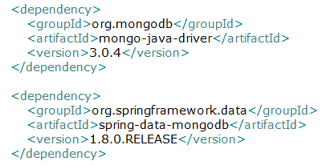
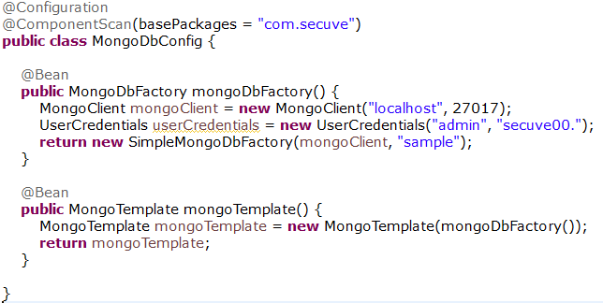
Spring Framework 연동방법
Maven 프로젝트 dependency 추가(pom.xml)
자바 코드 기반 접속 정보 설정(MongoDbConfig.java)
접속 정보
인스턴스 초기화
Notes:
MVC 패턴의 과도한 역할 분담으로 인한 직관적인 설계의 장점이 사라짐
MVC 패턴읜 각각의 단계를 tier 단위로 모두 관리 해야하는 번거로움이 있고,
대량처리만을 목적으로 하고 있기 때문에 세밀한 상태변화나 디테일한 설정에 매우 약함
반면 DDD는 다른 어떤 계층보다도 도메인 계층, 즉, 오브젝트의 역할을 충분히 강화하고 있기 때문에
이런 세밀한 변화에 매우 민감하게 반응하여 직관적으로 설계 할 수 있도록 도와줍니다.
- 부연설명
기존 회사 servlet 기반 패키지의 경우 Mybatis를 사용해서 쿼리를 날리고 dao -> service -> controlle까지는 각각에 단계를 구현했던 반면에
DDD방식을 쓰면 일련에 위의 일련의 과정에 줄고 도메인에 데이터에 대한 핸들링 개념을 치중함.

Slide 21
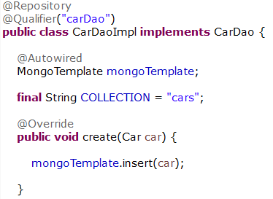
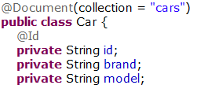
Spring Framework 연동방법
도메인 클래스 정의(Car.java)
DAO 구현(CarDaoImpl.java)
collection 이름 지정
MongoTemplate Bean 주입
CRUD 메서드 이용
Notes:
MVC 패턴의 과도한 역할 분담으로 인한 직관적인 설계의 장점이 사라짐
MVC 패턴읜 각각의 단계를 tier 단위로 모두 관리 해야하는 번거로움이 있고,
대량처리만을 목적으로 하고 있기 때문에 세밀한 상태변화나 디테일한 설정에 매우 약함
반면 DDD는 다른 어떤 계층보다도 도메인 계층, 즉, 오브젝트의 역할을 충분히 강화하고 있기 때문에
이런 세밀한 변화에 매우 민감하게 반응하여 직관적으로 설계 할 수 있도록 도와줍니다.
- 부연설명
기존 회사 servlet 기반 패키지의 경우 Mybatis를 사용해서 쿼리를 날리고 dao -> service -> controlle까지는 각각에 단계를 구현했던 반면에
DDD방식을 쓰면 일련에 위의 일련의 과정에 줄고 도메인에 데이터에 대한 핸들링 개념을 치중함.

Slide 22
CRUD 예제
https://github.com/jshag90/MongoDbExample.git
Notes:
MVC 패턴의 과도한 역할 분담으로 인한 직관적인 설계의 장점이 사라짐
MVC 패턴읜 각각의 단계를 tier 단위로 모두 관리 해야하는 번거로움이 있고,
대량처리만을 목적으로 하고 있기 때문에 세밀한 상태변화나 디테일한 설정에 매우 약함
반면 DDD는 다른 어떤 계층보다도 도메인 계층, 즉, 오브젝트의 역할을 충분히 강화하고 있기 때문에
이런 세밀한 변화에 매우 민감하게 반응하여 직관적으로 설계 할 수 있도록 도와줍니다.
- 부연설명
기존 회사 servlet 기반 패키지의 경우 Mybatis를 사용해서 쿼리를 날리고 dao -> service -> controlle까지는 각각에 단계를 구현했던 반면에
DDD방식을 쓰면 일련에 위의 일련의 과정에 줄고 도메인에 데이터에 대한 핸들링 개념을 치중함.

Slide 23


서명분석시스템 적용계획
- 서명 분석 기능
Notes:
MVC 패턴의 과도한 역할 분담으로 인한 직관적인 설계의 장점이 사라짐
MVC 패턴읜 각각의 단계를 tier 단위로 모두 관리 해야하는 번거로움이 있고,
대량처리만을 목적으로 하고 있기 때문에 세밀한 상태변화나 디테일한 설정에 매우 약함
반면 DDD는 다른 어떤 계층보다도 도메인 계층, 즉, 오브젝트의 역할을 충분히 강화하고 있기 때문에
이런 세밀한 변화에 매우 민감하게 반응하여 직관적으로 설계 할 수 있도록 도와줍니다.
- 부연설명
기존 회사 servlet 기반 패키지의 경우 Mybatis를 사용해서 쿼리를 날리고 dao -> service -> controlle까지는 각각에 단계를 구현했던 반면에
DDD방식을 쓰면 일련에 위의 일련의 과정에 줄고 도메인에 데이터에 대한 핸들링 개념을 치중함.

Slide 24
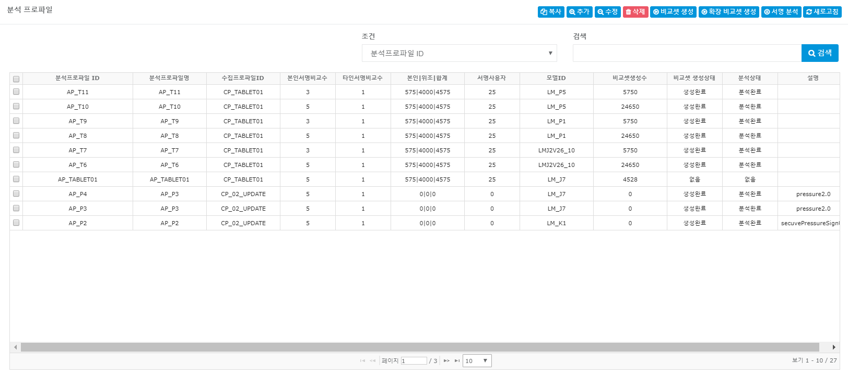
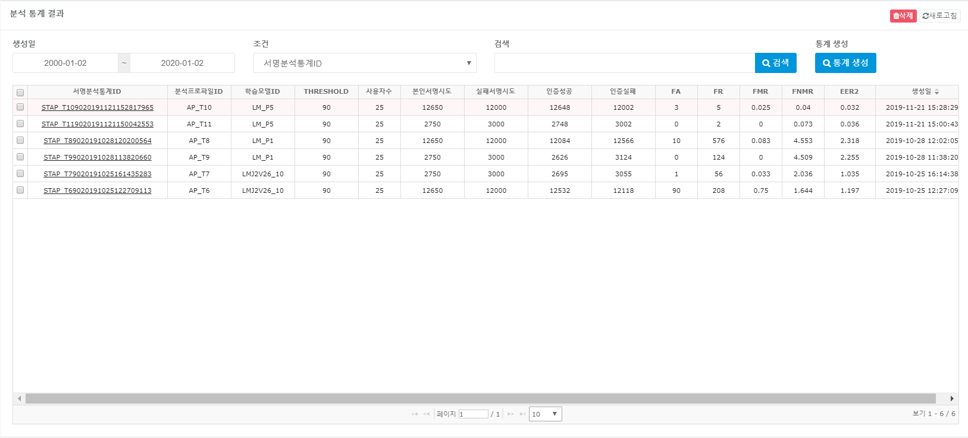
서명분석시스템 적용계획
Save Time!!!
분석프로파일-서명분석
분석 통계 결과
Notes:
MVC 패턴의 과도한 역할 분담으로 인한 직관적인 설계의 장점이 사라짐
MVC 패턴읜 각각의 단계를 tier 단위로 모두 관리 해야하는 번거로움이 있고,
대량처리만을 목적으로 하고 있기 때문에 세밀한 상태변화나 디테일한 설정에 매우 약함
반면 DDD는 다른 어떤 계층보다도 도메인 계층, 즉, 오브젝트의 역할을 충분히 강화하고 있기 때문에
이런 세밀한 변화에 매우 민감하게 반응하여 직관적으로 설계 할 수 있도록 도와줍니다.
- 부연설명
기존 회사 servlet 기반 패키지의 경우 Mybatis를 사용해서 쿼리를 날리고 dao -> service -> controlle까지는 각각에 단계를 구현했던 반면에
DDD방식을 쓰면 일련에 위의 일련의 과정에 줄고 도메인에 데이터에 대한 핸들링 개념을 치중함.

Slide 25
감사합니다.

